Slide 1

LABORATORIO DE MEDICIONES

Slide 2
TRANSFORMADORES DE MEDICIÓN
LABORATORIO DE MEDICIONES
Por lo general, los aparatos de medida utilizados en las mediciones de corriente alterna, no están construidos para soportar altas tensiones ni elevadas intensidades de corriente. Además, en los casos de medidas a alta tensión, estos aparatos de medida deben estar aislados de las altas tensiones para protección del personal encargado de las mediciones.

Slide 3
LABORATORIO DE MEDICIONES
Por estas razones, los aparatos de medida se conectan muchas veces a los circuitos cuyas magnitudes deben medir, a través de los denominados transformadores de medida. Puede decirse que un transformador de medida es un transformador cuyo devanado primario está bajo la acción de la magnitud que se mide y cuyo devanado secundario está conectado al aparato de medida correspondiente. Al medir la magnitud en el devanado secundario, se determina la del devanado primario, por la
relación de transformación. Existen dos grandes grupos de transformadores de medida.

Slide 4
LABORATORIO DE MEDICIONES
1. Transformadores de intensidad: (transformadores de corriente). Su aplicación está basada en la relación entre la intensidad de corriente del devanado primario y la intensidad de corriente en el devanado secundario.
2. Transformadores de tensión: Su aplicación está basada en la relación entre la tensión en bornes del devanado primario y la tensión en bornes del devanado secundario.

Slide 5
LABORATORIO DE MEDICIONES
Los transformadores de medida tienen los siguientes campos de aplicación:
Permiten ampliar los campos de medida de los aparatos de medida de corriente alterna.
b) Separan eléctricamente los aparatos de medida del circuito cuyas magnitudes se han de medir, con lo que resulta posible realizar, sin peligro, mediciones en circuitos de alta tensión, con aparatos de medida de baja tensión.

Slide 6
LABORATORIO DE MEDICIONES
c) Hacen posible la instalación de aparatos de medida, a distancia del circuito controlado. De esta forma se evita la influencia de los campos magnéticos exteriores en el funcionamiento de los aparatos de medida, se aumenta la seguridad del personal y es posible la colocación de los aparatos de medida en los lugares más convenientes (por ejemplo, en cuadros de distribución).

Slide 7
LABORATORIO DE MEDICIONES
INTRODUCCIÓN AL ESTUDIO DEL TRANSFORMADOR

Slide 8
LABORATORIO DE MEDICIONES
Dispositivo electromagnético estático destinado a la transformación de una corriente alterna primaria en otra secundaria, a tensión y corriente distintas.
Es un circuito magnético con, por lo menos, un par de arrollamientos.
Constituido por:
1- Un núcleo ensamblado de chapas de acero.
2- Un par de arrollamientos acoplados electromagnéticamente.
3- Si se trata de un autotransformador, el acoplamiento es eléctrico y magnético.

Slide 9
LABORATORIO DE MEDICIONES
TIPOS CONSTRUCTIVOS
1- A columnas
2- Acorazado
Conductores de los devanados
1- Cobre
2- Aluminio
Dieléctrico:
1- Barniz
2-Polimeros
3-Prespan

Slide 10
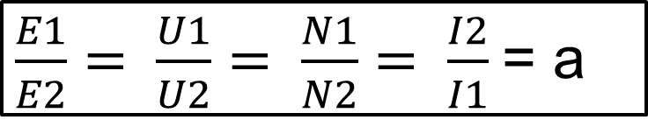
LABORATORIO DE MEDICIONES
RELACIÓN DE TRANSFORMACIÓN
$\frac{E1}{E2}= \frac{U1}{U2}= \frac{N1}{N2}= \frac{I2}{I1}$= a
Los A/vta. desmagnetizantes del secundario, son iguales y opuestos a la fuerza magnetomotriz magnetizante del primario.

Slide 11
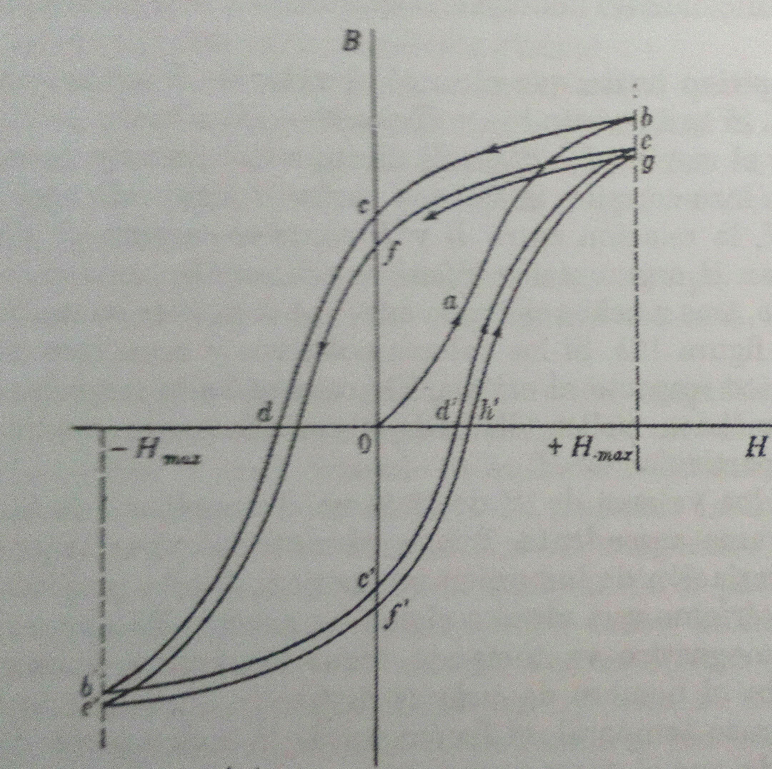
LABORATORIO DE MEDICIONES
Ciclo de histéresis

Slide 12
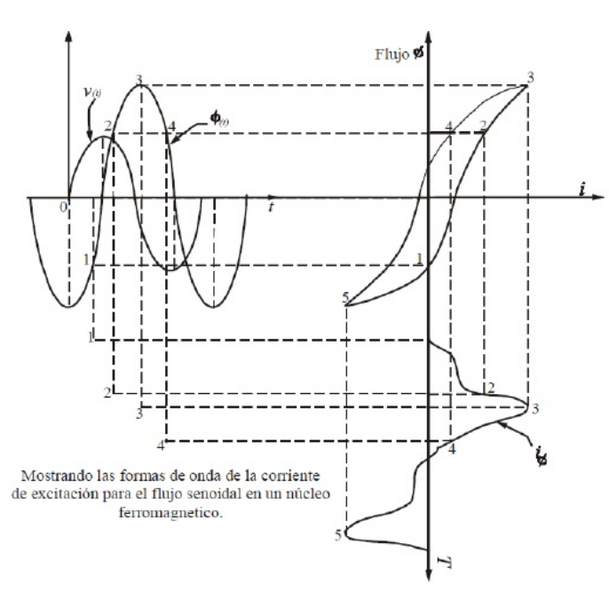
LABORATORIO DE MEDICIONES

Slide 13
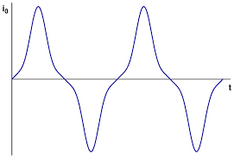
LABORATORIO DE MEDICIONES
Forma de onda de la corriente en vacío

Slide 14
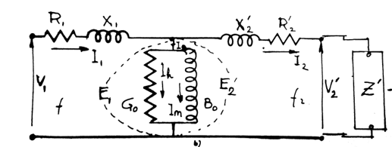
LABORATORIO DE MEDICIONES
CIRCUITO EQUIVALENTE EXACTO DEL TRANSFORMADOR

Slide 15
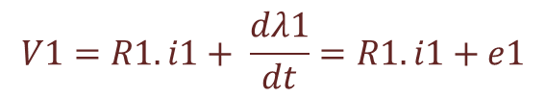

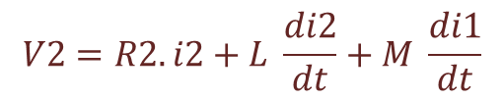
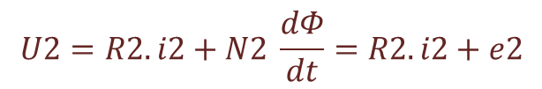
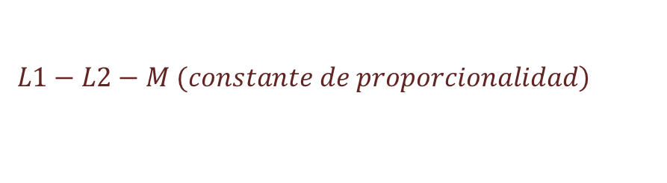
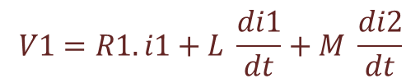
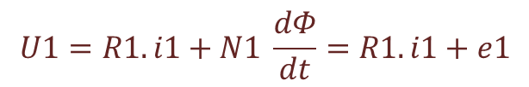
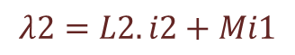
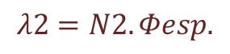
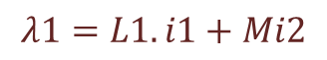
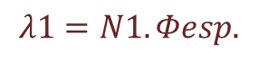
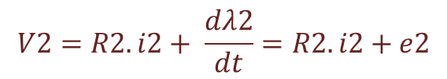
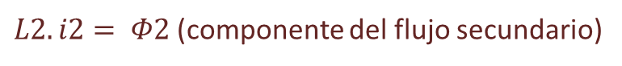
LABORATORIO DE MEDICIONES
$$V1=R1.i1+ \frac{dλ1}{dt}=R1.i1+e1$$
$$V2=R2.i2+ \frac{dλ2}{dt}=R2.i2+e2$$
$$λ1=L1.i1+Mi2$$
$$\left.L1−L2−M (constante de proporcionalidad\right)$$
$$λ2=L2.i2+Mi1$$
$L1.i1= Φ1$ (componente del flujo primario)
$$V1=R1.i1+L \frac{di1}{dt}+M \frac{di2}{dt}$$
$L2.i2= Φ2$ (componente del flujo secundario)
$$V2=R2.i2+L \frac{di2}{dt}+M \frac{di1}{dt}$$
$$λ1=N1.Φesp.$$
$$λ2=N2.Φesp.$$
$$U1=R1.i1+N1 \frac{dΦ}{dt}=R1.i1+e1$$
$$U2=R2.i2+N2 \frac{dΦ}{dt}=R2.i2+e2$$

Slide 16
LABORATORIO DE MEDICIONES
I2
U2
U1
U2
φ
U1
E2
E1
E2
E1
IM = I1
IM
I1´
Φ
Φ
FASORIAL EN VACIO
FASORIAL EN CARGA
I1´ es la componente que compensa la acción desmagnetizante de I2.N2

Slide 17
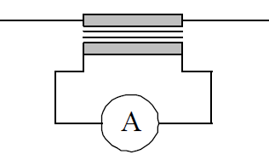
LABORATORIO DE MEDICIONES
TRANSFORMADOR DE INTENSIDAD
Se denominan también transformadores de corriente. Tal como se ve en la figura el transformador de intensidad TRI tiene conectado el devanado primario en serie con el circuito de medida y el devanado secundario a los bornes del aparato de medida.
TRI
IRAM /5 A

Slide 18
LABORATORIO DE MEDICIONES
El devanado secundario de todos los TRI, está cerrado siempre por medio de una resistencia muy pequeña, que corresponde a la bobina amperimétrica o de intensidad del instrumento de medida. Despreciando esta pequeña resistencia, se puede considerar que el secundario de los TRI está cerrado en cortocircuito.

Slide 19
LABORATORIO DE MEDICIONES
El principio de funcionamiento está basado, como en todos los transformadores, en la acción del flujo magnético alterno producido por la corriente primaria que se cierra a través del núcleo y que acopla a la bobina secundaria; en ésta, el flujo magnético induce una fuerza electromotriz. En el TRI, la corriente que circula por las espiras del devanado primario varía con la carga; de la misma forma varía también el valor del flujo magnético producido, que acopla al devanado secundario, induciendo en él una fuerza electromotriz variable.

Slide 20
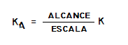
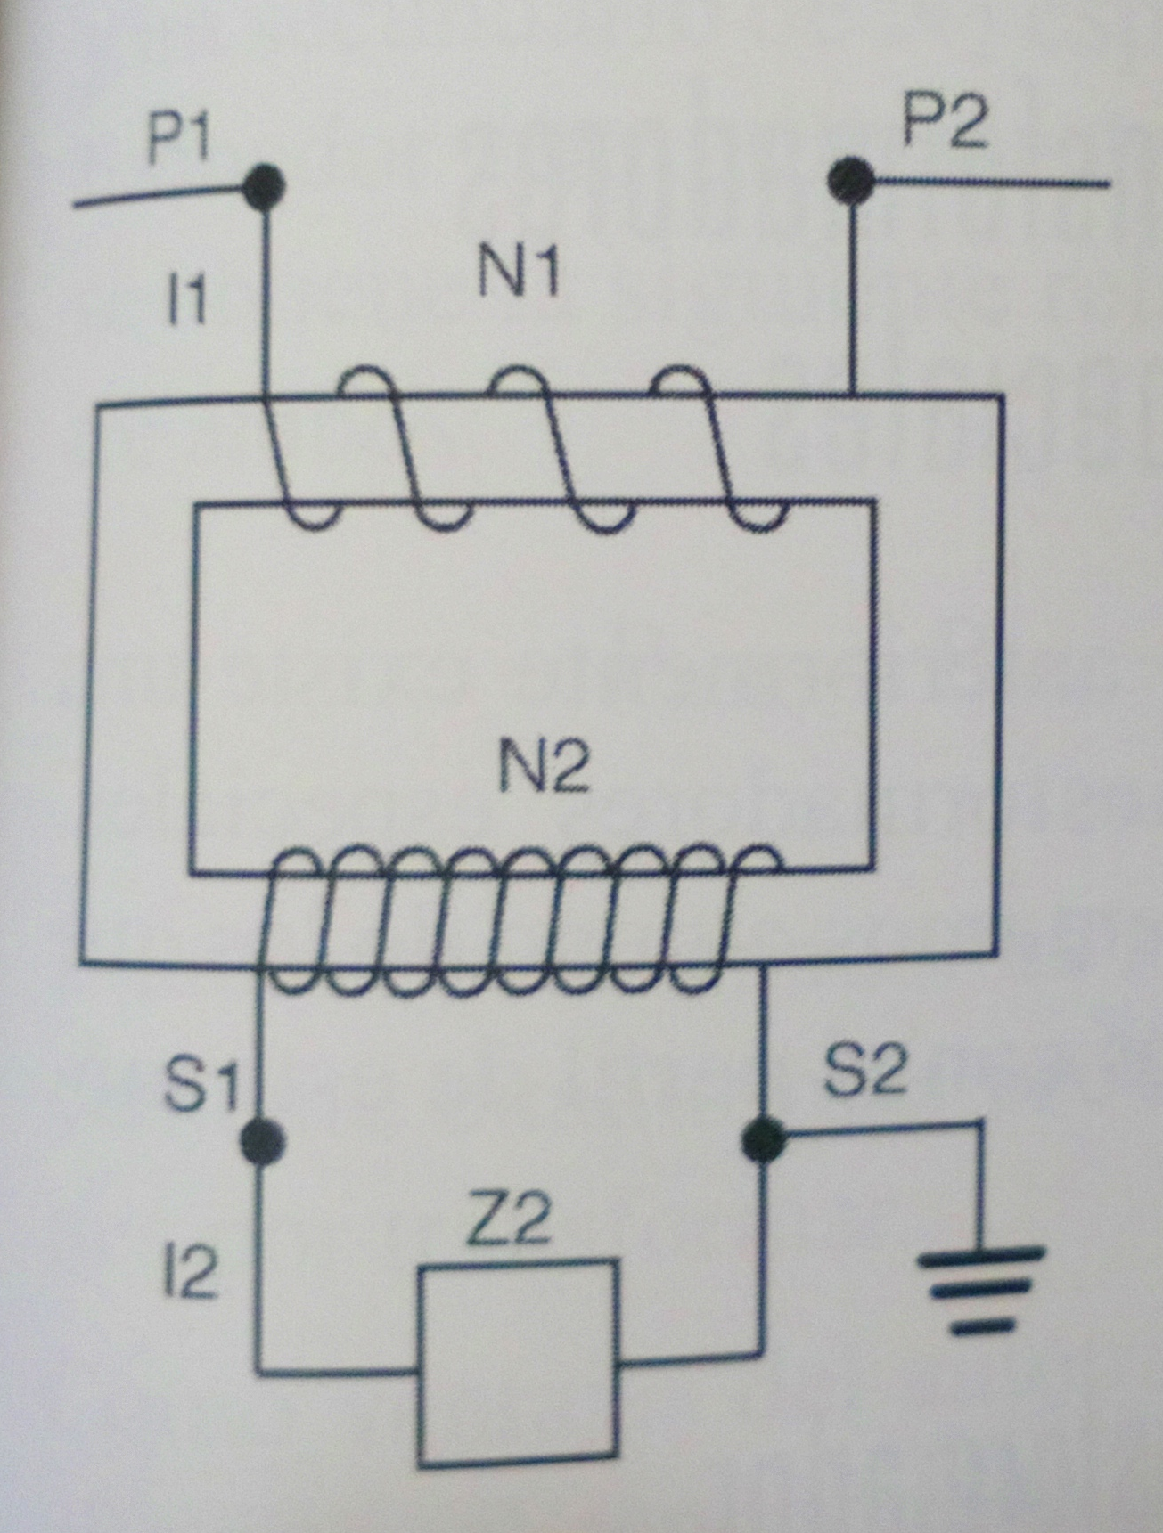
LABORATORIO DE MEDICIONES
El conjunto amperímetro y TRI equivale a un nuevo amperímetro cuya constante resulta:
Siendo K la relación de transformación

Slide 21
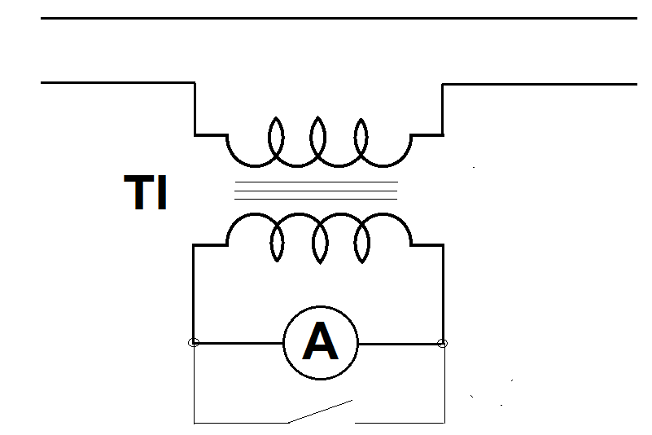
LABORATORIO DE MEDICIONES

Slide 22
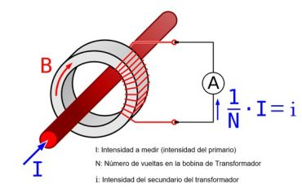
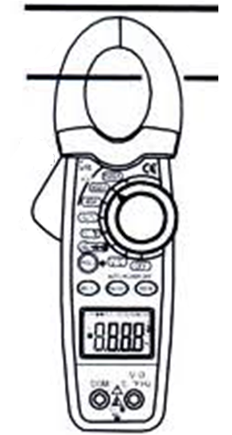
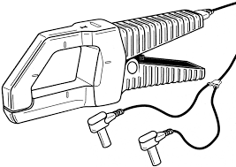
LABORATORIO DE MEDICIONES
I

Slide 23
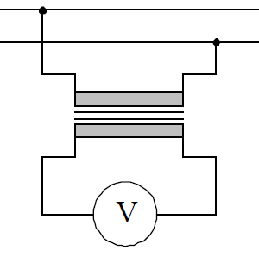
LABORATORIO DE MEDICIONES
TRANSFORMADOR DE TENSIÓN
Tal como se ve en la figura el transformador de tensión TRV tiene conectado el devanado primario en paralelo con el circuito de medida y el devanado secundario a los bornes del aparato de medida V, que puede ser un voltímetro o la bobina voltimétrica de un vatímetro, de un contador de energía, etc.
IRAM /100 V
TRV

Slide 24
LABORATORIO DE MEDICIONES
Al conectar el devanado primario en paralelo con la red, se toma de ésta una pequeña corriente de excitación que produce el flujo magnético común, el cual acopla magnéticamente el devanado secundario. Como esta corriente de excitación es muy pequeña, para obtener los ampervueltas necesarios que puedan mantener el flujo magnético suficientemente grande como para soportar la carga de los aparatos de medida, a tensión constante es necesario que el devanado primario esté constituido por gran número de espiras, de pequeña sección: el número de espiras es proporcional a la tensión primaria.

Slide 25
LABORATORIO DE MEDICIONES
Los bornes secundarios de un transformador de tensión deben estar siempre cerrados, por medio de una resistencia elevada, como es la resistencia interior de un voltímetro, por ejemplo. Si no se conecta ningún aparato de medida al transformador, los bornes secundarios deben permanecer abiertos, pues si se cierran en cortocircuito o con una resistencia pequeña, por los circuitos primario y secundario circula una corriente muy elevada que destruye su aislamiento, quemando el transformador.

Slide 26
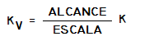
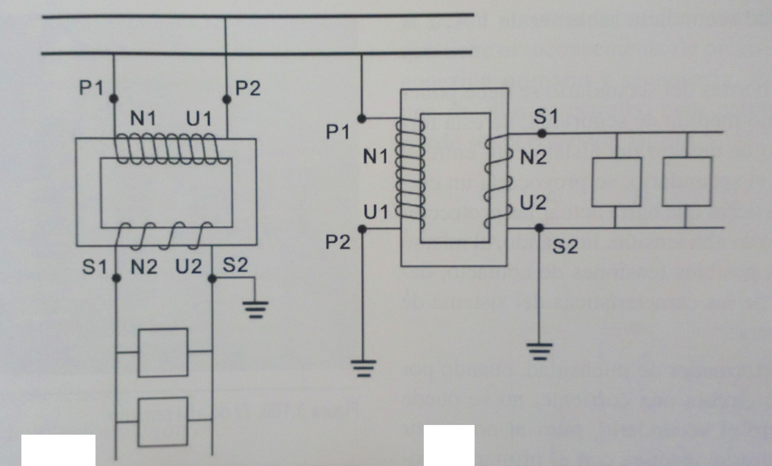
LABORATORIO DE MEDICIONES
El conjunto voltímetro y TRV equivale a un nuevo voltímetro cuya constante resulta:

Slide 27
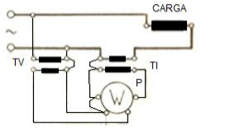
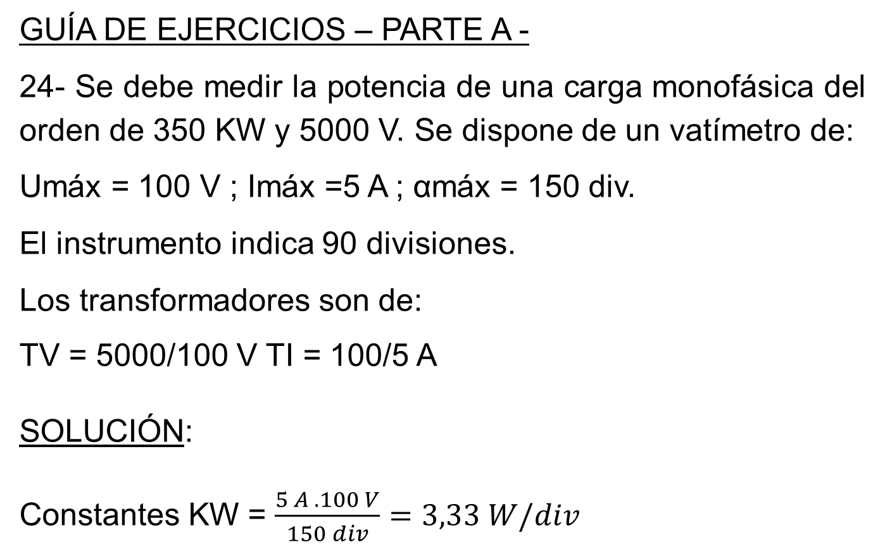
LABORATORIO DE MEDICIONES
GUÍA DE EJERCICIOS – PARTE A -
24- Se debe medir la potencia de una carga monofásica del orden de 350 KW y 5000 V. Se dispone de un vatímetro de:
Umáx = 100 V ; Imáx =5 A ; αmáx = 150 div.
El instrumento indica 90 divisiones.
Los transformadores son de:
TV = 5000/100 V TI = 100/5 A
SOLUCIÓN:
Constantes KW = $\frac{5 A . 100 V}{150 div}=3,33 W/div$

Slide 28
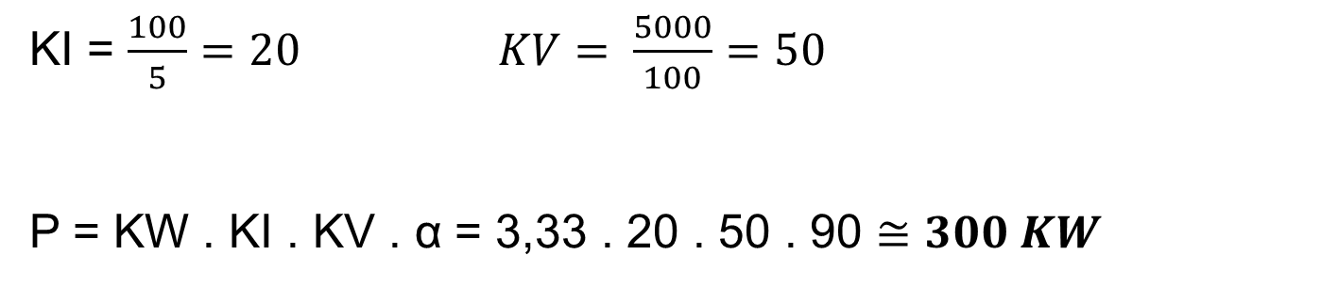
LABORATORIO DE MEDICIONES
KI = $\frac{100}{5}=20 KV= \frac{5000}{100}=50$
P = KW . KI . KV . α = 3,33 . 20 . 50 . 90 $≅300 KW$

Slide 29
LABORATORIO DE MEDICIONES
LABORATORIO DE MEDICIONES 2015©
LIC. PROF. RICARDO DEFRANCE
rdefrance@Hotmail.com

